Slide 1
ФЕДЕРАЛЬНОЕ ГОСУДАРСТВЕННОЕ БЮДЖЕТНОЕ ОБРАЗОВАТЕЛЬНОЕ УЧРЕЖДЕНИЕ ВЫСШЕГО ОБРАЗОВАНИЯ
«КРАСНОЯРСКИЙ ГОСУДАРСТВЕННЫЙ МЕДИЦИНСКИЙ УНИВЕРСИТЕТ ИМЕНИ ПРОФЕССОРА В.Ф. ВОЙНО-ЯСЕНЕЦКОГО»
МИНИСТЕРСТВА ЗДРАВООХРАНЕНИЯ РОССИЙСКОЙ ФЕДЕРАЦИИ
ФАРМАЦЕВТИЧЕСКИЙ КОЛЛЕДЖ
Интернет
Лекция №1
Структура акушерско-гинекологической помощи. Женский таз и головка плода, как объекты родов
для обучающихся по специальности
34.02.01– Сестринское дело
Дударь В. Л.
Красноярск 2018

Slide 2
План лекции
1.Акушерство и гинекология: место среди других клинических дисциплин; история становления и развития;
2. Организация работы женской консультации;
3.Организация работы в каждом отделении родильного дома;
4.Анатомия женского таза. Голова плода, как объект родов;

Slide 3
АКУШЕРСТВО - отрасль клинической дисциплины, посвященная изучению специальных физиологических и патологических процессов, происходящих в организме женщины в связи с зачатием, беременностью, родами и послеродовом периодом, а также разрабатывающая методы профилактики этих патологиеских процессов.
Notes:
СРЕДИ НОВЫХ ДЛЯ ВАС КЛИНИЧЕСКИХ ДИСЦИПЛИН НА 4 КУРСЕ ЛЕЧЕБНОГО ФАКУЛЬТЕТА ОДИН ИЗ ВАЖНЫХ МЕСТ ЗАНИМАЕТ АКУШЕРСТВО, А НА 5 КУРСЕ – ГИНЕКОЛОГИЯ. АКУШЕРСТВО И ГИНЕКОЛОГИЯ ВХОДЯТ В ТРИАДУ ОСНОВНЫХ ДИСЦИПЛИН КАК ТЕРАПИЯ, ХИРУРГИЯ. ЭТО ОДНА ИЗ САМЫХ ИНТЕРЕСНЫХ СПЕЦИАЛЬНОСТЕЙ.

Slide 4
Акушерство и гинекология – клинические дисциплины неразрывно связанные между собой, так как касаются научных и практических основ здоровья женщины- матери и будущего потомства.

Slide 5
Гинекология
Гинекология (от лат. gyne – женщина, logos – наука) – область клинической медицины, изучающая физиологию женской половой системы, ее болезни и разрабатывающая методы профилактики, диагностики и лечения.
Родовспоможение по праву относится к самым древним периодам социализации человечества.
Исторические и археологические изыскания свидетельствуют о развитии различных форм помощи в родах, начиная с каменного века и древних цивилизаций

Slide 6
Акушерство зародилось на заре человечества.
Исторические исследования позволяют предположить, что уже в период каменного века (неолита) существовала помощь в родах, которую оказывали старшие, опытные женщины, колдуньи, шаманы.
Использовались амулеты, заклинания, лекарственные травы.

Slide 7
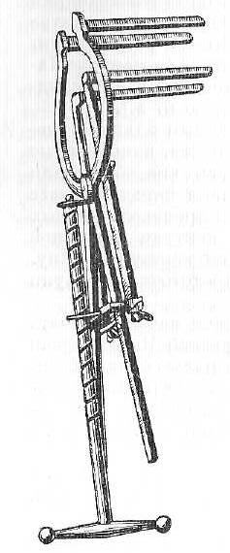
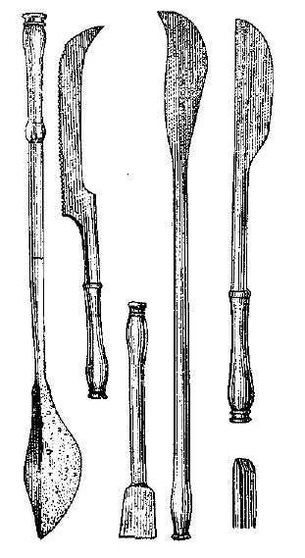
ПЕРВОБЫТНЫЙ СТРОЙ. (хирургические инструменты)

Slide 8
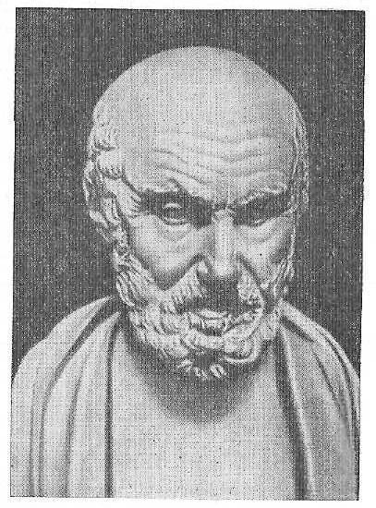
Древняя Греция
ГИППОКРАТ (460 – 377 г.г. до н.э.) реформатор древнегреческой медицины – вопитаник Касской семейной медицинской школы в 17 поколении, мать которого, Фанарета, была повитухой. Его труды вошли в «Сборник Гиппократа»
Cформулировал принцип деятельности врача: «Не навреди».
«Жизнь коротка, путь искусства долг, удобный случай скоропреходящ, опыт обманчив, суждение трудно»
Notes:
ГИППОКРАТ (460 – 377 гг) реформатор древнегреческой медицины – вопитанник Касской семейной медицинской школы в 17 поколении, мать которого, Фанарета, была повитухой. Его труды вошли в «Сборник Гиппократа» Он сформулировал принцип деятельности врача: «Не навреди». В Древнем Риме вопросы родовспоможения впервые стали решаться на государственном уровне.

Slide 9
Древняя Греция
Сочинения Гиппократа:
«Гиппократов сборник»
О природе женщины
О женских болезнях
О бесплодии
Об эмбриологии

Slide 10
Древний Рим
Медицинские знания Древнего Рима в большинстве своем были основаны на учении греческого врача – Гиппократа. Римляне активно пользовались всеми методами диагностики и лечения, известными в Древней Греции.

Slide 11
Ученые - врачи Древнего Рима
Филумен
Авл Корнелий Цельс
Соран Эфесский - основоположник акушерства и педиатрии
Гален Клавдий
Акушерско – гинекологические инструменты
Notes:
Крупнейшим врачом античности считается Гален, Соран (основоположник акушерства и педиатрии).

Slide 12
В Древнем Риме вопросы родовспоможения впервые стали решаться на государственном уровне.
В указанные исторические периоды родовспоможение было сугубо женским занятием, в то время как начало научного акушерства следует связать с трудами Галена (129—199), детально описавшего анатомию тазовых органов и этапы развития эмбриона и плода.

Slide 13
Период Феодализма
Византия –основана высшая школа, где изучалась медицина.
- Орибазий (325-400г. н.э.) описал строение половых органов
Павел Эгинский–описал «Правила», как поступать врачу в случае трудных родов
Ананий Широкаци (армянский врач) – указание о выслушивании плода
Лафранки – первый применил шов на рану живота и кишок (шов скорняка)

Slide 14
Медицина Востока и Азии
Выдающийся хирург арабского Востока Абу-аль-Касим (936 - 1013) женщин не оперировал (ислам запрещал видеть обнаженное женское тело), но он описал клиническую картину внематочной беременности.
В медицине народов Средней Азии эпохи феодализма крупнейшей фигурой был Ибн-Сина (980-1037), которого называют интеллектуальным чудом. он создал труд, который используется и сейчас: «Канон врачебной науки», где имеются главы по акушерству и женским болезням, впервые поставил вопрос об условиях операции ( т. е. о возможности провести ее в данный момент)

Slide 15
Средние века
Амбруаз Паре (1517 – 1590) возвысившись собственными усилиями от цирюльника до полевого врача и первого хирурга короля, впервые в истории учредил повивальную школу в парижском госпитале.
Предложил:
поворот плода на ножку
при кровотечениях рекомендовал быстрое освобождение матки от ее содержимого
ввел молокоотсос
Notes:
Многочисленные войны средневековья способствовали развитию хирургии. Самым знаменитым медиком был Амбруаз Паре, вышедший из цирюльников.

Slide 16
Андреас Везалий в 1543 г. создал труд «О строении человеческого тела», описал скелет человека, строение сердечно-сосудистой системы.
Леонардо до Винчи (1452 – 1519) описал мышцы, первым описал верхнечелюстные пазухи (более чем за 150 лет до Гаймора).
Девентер (165-1724) разработал учение о костном тазе, описал общеравномерно суженный таз (ОРСТ) и плоский таз.

Slide 17
И. Траутман (из Виттенберга) в 1610 г. выполнил кесарево сечение на живой женщине.
Паре Жак Гийемо – описал случай разрыва матки, предлежания плаценты, доказывал быстрого окончания родов в случаях маточного кровотечения и при конвульсиях (эклампсии).
Луиза Буржуа (1563-1636) окончила школу Ф. Паре - опытная акушерка; написала книгу «Различные наблюдения над бесплодием, потерей плода, плодородием, родами и женскими болезнями». Описала роды в лицевом предлежании. Стала первой в истории акушерства женщиной –преподавательницей.

Slide 18
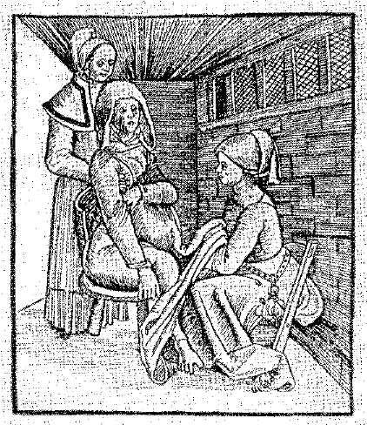
Notes:
Исследование роженицы акушеркой

Slide 19
Notes:
Прием акушеркой родов на стуле.

Slide 20
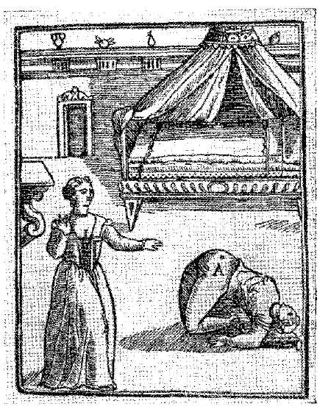
Notes:
Положение тучной женщины при родах.

Slide 21
А. Визалий (1514-1564) описал строение матки
Габриель Фаллопий (1532-1562), анатом, подробно описал яйцепроводы (фаллопиевы трубы)
Аранций – (1530-1589) описал развитие человеческого плода, внутриутробное кровообращение, эмбриональный проток
Л. Боталло (1530-1600)
Вильям Гарвей (1578-1657) открыл малый круг кровообращения
Жан Луи Боделок (1747 – 1810) различал большой и малый таз, применил измерение таза (пельвиоетрию), которой пользуется и сейчас.
К.М. Бэр (1792-1876) открыл яйцеклетку
Франсуа Морисо (1637-1709) трактат о болезнях беременных женщин, предложил метод выведения головки при тазовом предлежании.

Slide 22
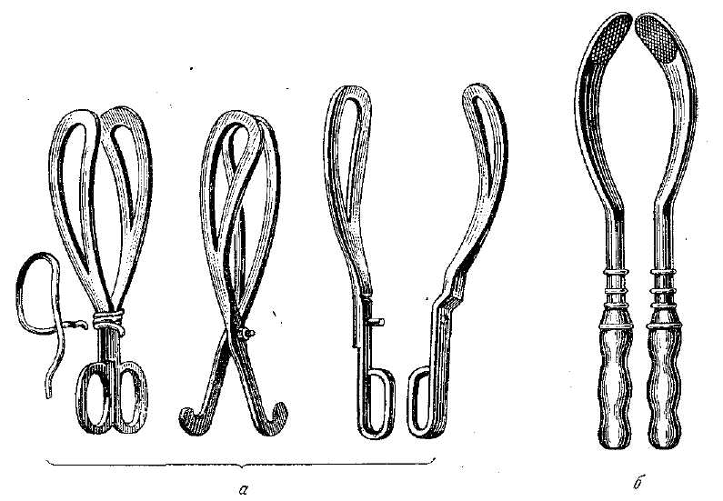
Период капитализма
Акушерские щипцы Чемберлена, Пальфина
В 19 веке полностью сформировалась модель акушерских щипцов.
Чемберлен изобрел акушерские щипцы, которые держал в строгом секрете. В дальнейшем они были модифицированы, стали более совершены. Появились французские модели щипцов Левре, немецкие, немецкие Геле, английские – Симпсона, русские – Лазаревича. В настоящее время пользуются моделью Симпсона-Феноменова.

Slide 23
Период капитализма
1852 г в Англии возникло первое акушерско-гинекологическое общество.
Значительное влияние на развитие акушерства оказали два научно-практических открытия:
методы и средства обезболивания (наркоз)
методы антисептики и асептики ( Луи Пастера, Земмельвейса, Дж.Листер).
Notes:
1852 г в Англии возникло первое акушерско-гинекологическое общество.
Значительное влияние на развитие акушерства оказали два научно-практических открытия: методы и средства обезболивания (наркоз) и методы антисептики и асептики ( Луи Пастера, Земмельвейса, Дж.Листер).

Slide 24
Медицина в России
В Древней Руси – уровень медицинской помощи был весьма не высок, царские и боярские жены рожали с помощью бабок – повитух, или повивальных бабок.
Акушерство в России (как часть медицины) развивалась в русле общемирового развития (Галлен, Гиппократ), но и имело свои особенности, связанные с историей страны (были лечебницы – монастырские, светские, частные – избы богорадные, богодельни).
16-17 век русское правительство обязывало врачей-иностранцев обучать русских врачебному делу.
Иван IY учредил аптекарский приказ.
Notes:
В Древней Руси – уровень медицинской помощи был весьма не высок, царские и боярские жены рожали с помощью бабок – повитух, или повивальных бабок. Акушерство в России (как часть медицины) развивалась в русле общемирового развития (Галлен, Гиппократ), но и имело свои особенности, связанные с историей страны (были лечебницы – монастырские, светские, частные – избы богорадные, богодельни).
16-17 век русское правительство обязывало врачей-иностранцев обучать русских врачебному делу. Иван IY учредил аптекарский приказ. 17 – 18 веке продолжались реформы Петра I.

Slide 25
Развитие акушерства в России
1707 г. по указу Петра I в Москве создана Госпитальная школа
Реформы медицинского образования и акушерской помощи разработаны Павлом Захаровичем Кондоиди
В 1754 г представил в Сенат проект устройства «школ бабичьего дела» в Петербурге и Москве.

Slide 26
Подготовка врачей-акушеров в России фактически началась с 1781 г., когда появились первые акушерские стационары и в Петербурге стала активно работать школа по подготовке врачебных кадров под руководством талантливого акушера Нестора Максимовича Максимовича-Амбодика. Он внес неоценимый вклад в отечественную акушерскую науку, написав первый учебник по акушерству на русском языке. Свой труд он назвал «Искусство повивания, или наука о бабичьем деле». Выход в свет этого учебника в 1784 г. ознаменовал начало самобытной русской акушерской школы.

Slide 27
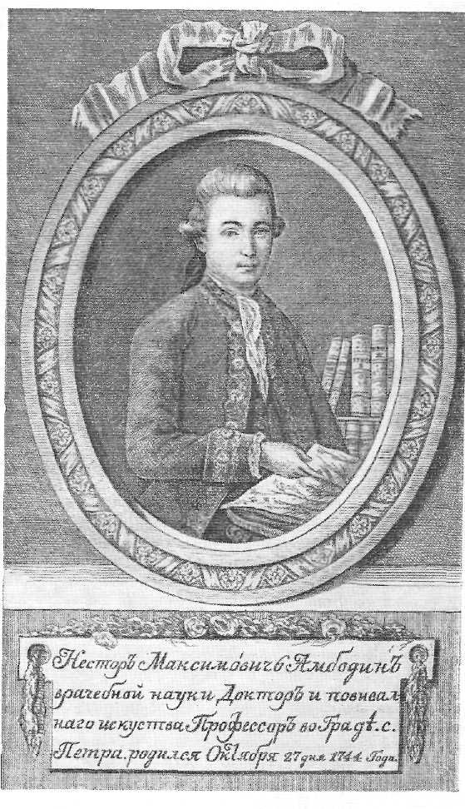
Развитие акушерства в России
Руководство
«Искусство повивания или наука о бабичьем деле»
-занятие на фантоме и у кровати роженицы

Slide 28
Акушерская помощь была организована только в крупных городах России, да и то в недостаточном количестве.
К 1806 г. по всей России не было и сотни образованных повивальных бабок (акушерок), не говоря уже о врачах.
В 60-х годах XIX столетия Россия начала переходить от дворянско-крепостнической структуры к капиталистической.
Однако число акушерских кадров и стационаров явно не удовлетворяло даже минимальные потребности населения. В городах из-за отсутствия свободных мест в стационаре женщинам порой приходилось рожать в полицейских будках, подъездах и даже на улице (В. С. Груздев, 1906). На всю Россию в 1906 г. было только 4735 акушерских коек.

Slide 29
Представители Московской медицинской школы:
Иоганн Фридрих Эразмус
Нестор Максимович Максимович-Амбодик (учился в Петербурге)
Вильгельм Михайлович Рихтер
Владимир Иванович Кох
Александр Матвеевич Макеев
Михаил Сергеевич Малиновский
Константин Николаевич Жмакин
Ефим Ильич Кватер
Владимир Федорович Снегирев
Александр Петрович Губарев

Slide 30
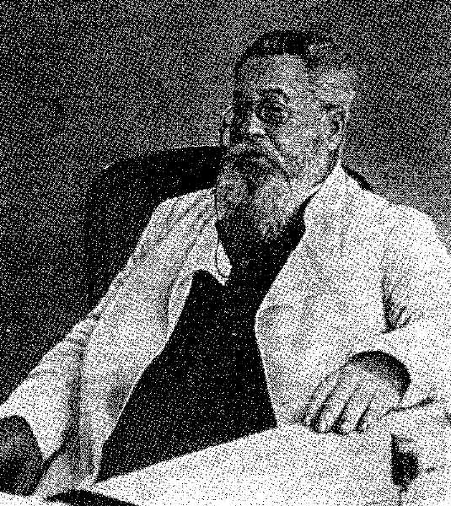
В.Ф. Снегирев (1847 – 1916)
Патриарх российского акушерства и гинекологии.
Создал новые методы терапевтического и хирургического лечения женских болезней
Капитальный труд «Маточные кровотечения»
Организовал «Раковое общество»
Инициатор съездов Общества российских акушеров и гинекологов

Slide 31
После революции 1917 года в России предпринимались шаги, направленные на снижение материнской и младенческой заболеваемости и смертности.
В 1920 г. Совнарком принял два очень важных документа, которые определили характер дальнейшего развития советского акушерства: «Декларацию прав беременной» и «Об охране труда женщины».
Эти документы значительно ускорили развитие родовспоможения в стране, позволили повсеместно организовать новые акушерские стационары, открыть родильные и гинекологические отделения при больницах.

Slide 32
Организация акушерско-гинекологической помощи
В нашей стране городское население получает стационарную акушерскую помощь в лечебных учреждениях двух типов: родильных домах и акушерских стационарах, входящих в состав многопрофильных больниц.
Акушерский стационар представляет собой сложное по структуре лечебно-профилактическое учреждение, предназначенное для оказания квалифицированной акушерской помощи беременным, роженицам, родильницам и новорожденным (родильные дома на 100 – 250 коек)

Slide 33
Структура акушерско-гинекологической помощи
Основные подразделения родильного дома:
приемно-смотровое помещение;
родовой блок;
физиологическое послеродовое отделение;
обсервационное отделение;
отделение патологии беременных;
отделение новорожденных;
служба АХЧ;
аптека;
лаборатория.

Slide 35
Основные задачи родильного дома:
оказание высококвалифицированной медицинской помощи женщинам во время беременности, родов и в послеродовом периоде,
обеспечение соответствующего ухода и наблюдение за здоровыми новорожденными,
оказание квалифицированной помощи детям, родившихся в асфиксии и другими заболеваниями, требующими соответствующего лечения, а также недоношенным; новорожденным до перевода их в соответствующую детскую больницу.

Slide 36
Формы учета в родильном стационаре
-уч. ф. №002/у – журнал учёта приема беременных, рожениц;
-уч. ф. № 096/у история родов;
-уч. ф. № 010/у – журнал записи родов;
-уч.ф. №097/у – история развития новорождённого

Slide 38
Задачи женской консультации
Диспансеризация беременных женщин
Профилактика материнской и перинатальной смертности
Оказание помощи гинекологическим больным
Осуществление мероприятий по планированию семьи
Выявление предраковых и раковых заболеваний и их профилактика
Санитарно-просветительная работа по пропаганде здорового образа жизни

Slide 39
Формы учета в женской консультации
-уч. ф. №111/у – индивидуальная карта беременной и родильницы.
-уч. ф. №113/у – обменная карта
-уч. ф. №025/у – медицинская карта амбулаторного больного
-уч. ф. №030/у – контрольная карта диспансерного наблюдения

Slide 40
Организация акушерско-гинекологической помощи
В сельской местности используют этапную систему оказания акушерско-гинекологической помощи женщинам, заключающуюся в различном объеме и уровне медицинского обследования и лечения в зависимости от мощности родильного дома и оснащения акушерско - гинекологического учреждения, квалификации врачей, наличия реанимационно-анестезиологической службы.

Slide 41
В настоящее время существуют несколько типов акушерских стационаров:
1. без врачебной помощи – фельшарско –акушерские пункты (ФАПы);
2. с общей врачебной помощью – участковые больницы с акушерскими койками;
3. с квалифицированной врачебной помощью акушерские отделения центральных районных больниц (ЦРБ), городские родильные дома;
4. с многопрофильной квалифицированной и специализированной помощью – родильные отделения многопрофильных больниц, акушерские отделения областных больниц.

Slide 42
Акушерские стационары распределяются на 3 уровня в зависимости от степени риска перинатальной патологии.
I. уровень - ФАП, ЦРБ, родильные отделения участковых больниц – направляются повторнобеременные без акушерских осложнений и экстрагенитальной патологии. Низкий перинатальный риск.
II. уровень – ЦРБ, городской родильный дом – беременные с экстрагенитальными заболеваниями, акушерскими осложнениями во время данной или предыдущей беременности.
.

Slide 43
Повышенный перинатальный риск.
III. уровень – акушерское отделение областной или многопрофильной больницы, акушерское отделение объединенное с кафедрой А-Г, отделением профильного НИИ – беременные с тяжелыми экстрагенитальными заболеваниями в сочетании с гестозом, предлежанием плаценты, осложнениями во время беременности и родов, способствующими нарушению гемостаза и акушерскими кровотечениями.

Slide 44
Показания к госпитализации в обсервационное отделение
- лихорадочные состояния (ț◦-37,6 и выше) без клинических выраженных и других симптомов;
- длительный безводный промежуток (излитие околоплодных вод за 12 ч и более до поступления в стационар);
- воспалительные заболевания почек и мочевыводящих путей (пиелонефрит, цистит);
- воспалительные заболевания другой локализации в стации обострения (хр. ронхит в стадии обострения; пневмония и т.д.);
- ОРЗ, грипп, ангина и т.д.;

Slide 45
- -кожное заболевание инфекционной этиологии;
- инфекционные процессы родовых путей (вагиниты)
- инфекции с высоким риском внутриутробного заражения плода и высокой опасностью заражения медицинского персонала (ВИЧ инфекция, сифилис, вирусные гепатиты В, С, Д);
- туберкулез;
- диарея;
- роды вне лечебного учреждения (домашние, при транспортировке);
- необследованные роженицы.

Slide 46
Показания для перевода в обсервационное отделение из других отделений акушерского стационара
- послеродовые воспалительные заболевания (мастит, эндометрит и т.д.)
- экстрагенитальные инфекции (ангина, герпес) не требующие перевода в профильный стационар (кардиологию, урологию и т.д.)
- в случае перевода новорожденного в обсервационное отделение - переводят его мать вместе с ребенком.

Slide 47
Обследование беременной в женской консультации
При физиологическом течении беременности осмотры беременных женщин проводятся:
врачом-акушером-гинекологом – не менее семи раз;
врачом-терапевтом – не менее двух раз;
врачом-стоматологом – не менее двух раз;
врачом-оториноларингологом, врачом-офтальмологом – не менее одного раза (не позднее 7-10 дней после первичного обращения в женскую консультацию);
другими врачами-специалистами – по показаниям, с учетом сопутствующей патологии.
Скрининговое ультразвуковое исследование (далее – УЗИ) проводится трехкратно: при сроках беременности
11-14 недель,
18-21 неделю,
30-34 недели.

Slide 48
Анатомия женского таза
Женский таз, вместе с расположенными в нём мягкими тканями, представляет собой родовой канал, по которому продвигается рождающийся плод. Таз состоит из 4 костей: двух массивных тазовых, крестца и копчика..

Slide 49
Каждая тазовая (безымянная) кость состоит из трёх, сросшихся между собой, костей: подвздошной, лонной и седалищной. Подвздошная кость состоит из тела и крыла, которое расширено кверху и заканчивается гребнем.
Седалищная кость состоит из тела и двух ветвей. На задней поверхности ее имеется выступ – седалищная ость.
Лонная кость имеет тело, горизонтальную и нисходящую ветви. Крестец состоит из 5 сросшихся позвонков в виде усеченного конуса. Верхушка крестца неподвижно соединяется с копчиком, который состоит из 4-5-х неразвитых сросшихся позвонков.

Slide 50
Выделяют большой и малый таз, между которыми проходит пограничная линия. Большой таз доступен для наружного исследования и измерения. По размерам большого таза судят о малом. Малый таз является костной частью родового канала.

Slide 51
Размеры таза:
Истинная (акушерская) конъюгата - прямой размер входа в малый таз, т. е. расстояние от передней поверхности мыса крестца до наиболее выступающей точки внутренней поверхности лонного сочленения, в норме- 11см.
Диагональная конъюгата – расстояние от середины передней поверхности мыса крестца до середины нижнего края лонного сочленения. Определяется при влагалищном исследовании (12.5-13см).
Прямой размер выхода малого таза – расстояние от верхушки копчика до нижнего края симфиза (9.5см).

Slide 52
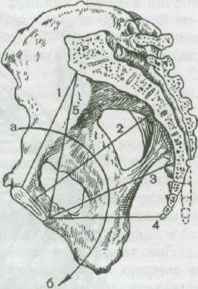
Прямые размеры малого таза
Рис.4 Прямые размеры малого таза. 1 — истинная конъюгата; 2 — прямой раз­мер широкой части полости малого таза; 3 — пря­мой размер узкой части полости таза; 4 — прямой размер выхода таза; 5 — диагональ­ная конъюгата; а- б — проводная ось таза
Ч

Slide 53
Головка, как объект родов
Головка зрелого плода является самой крупной и плотной частью, вследствие чего испытывает наибольшие затруднения при прохождении через родовые пути. Главной особенностью черепной части является то, что ее кости соединены фиброзными перепонками – швами. В области соединения швов находятся роднички - широкие участки соединительной ткани

Slide 54
Швы черепа плода
1.стреловидный шов – между двумя теменными костями
2.лобный шов – между двумя лобными костями
3.затылочный шов – между затылочной и теменными костями
4.венечный шов - между лобной и теменной костью

Slide 55
Роднички головки плода
Большой (передний) родничок – имеет ромбовидную форму и находится на месте соединения стреловидного, лобного и венечного швов.
Малый (задний) родничок – имеет треугольную форму и представляет собой небольшое углубление, в котором сходятся стреловидный и затылочные швы.

Slide 56
Размеры головки доношенного зрелого плода:
Прямой размер (от переносья до затылочного бугра) – 12см.
Большой косой размер (от подбородка до затылочного бугра) – 13.5см.
Малый косой размер (от подзатылочной ямки до переднего угла большого родничка) – 9.5см.
Средний косой размер (от подзатылочной ямки до границы волосистой части лба) – 10см.
Вертикальный размер (от середины большого родничка до подъязычной области) – 9.5-10см.
Большой поперечный размер (наибольшее расстояние между теменными буграми) – 9.5см.
Малый поперечный размер (расстояние между наиболее отдаленными точками венечного шва) – 8см.

Slide 58
Размеры туловища плода: 1.Размер плечиков (поперечник плечевого пояса) – 12см, окружность плечевого пояса – 35см. 2.Поперечный размер ягодиц – 9-9.5см, окружность по этому размеру – 27-28см.

Slide 59
Контрольные вопросы для закрепления
1. задачи акушерско-гинекологической службы
2.задачи женской консультации
3.задачи акушерского стационара
4. структура женской консультации.
5. структура родильного дома
6. анатомия таза.
7. плод как объект родов.

